Slide 1
金属及其化合物转化关系分析模型
酸性氧化物或酸
非金属(S、Cl₂等)或酸
O₂
H₂O
酸
金属
碱性氧化物
碱
盐
或酸性氧化物
H₂O
酸
正盐
酸式盐
碱或加热

Slide 2
从价态、类别二维角度铝及其化合物之间的转化关系图。
NaOH
价态
NaOH
NaAlO₂
+3
Al₂O₃
Al(OH)₃
O₂
HCl
AlCl₃
电解
CuCl₂
HCl
0
Cl₂
Al
类别
单质
氧化物
氢氧化物
盐

Slide 3
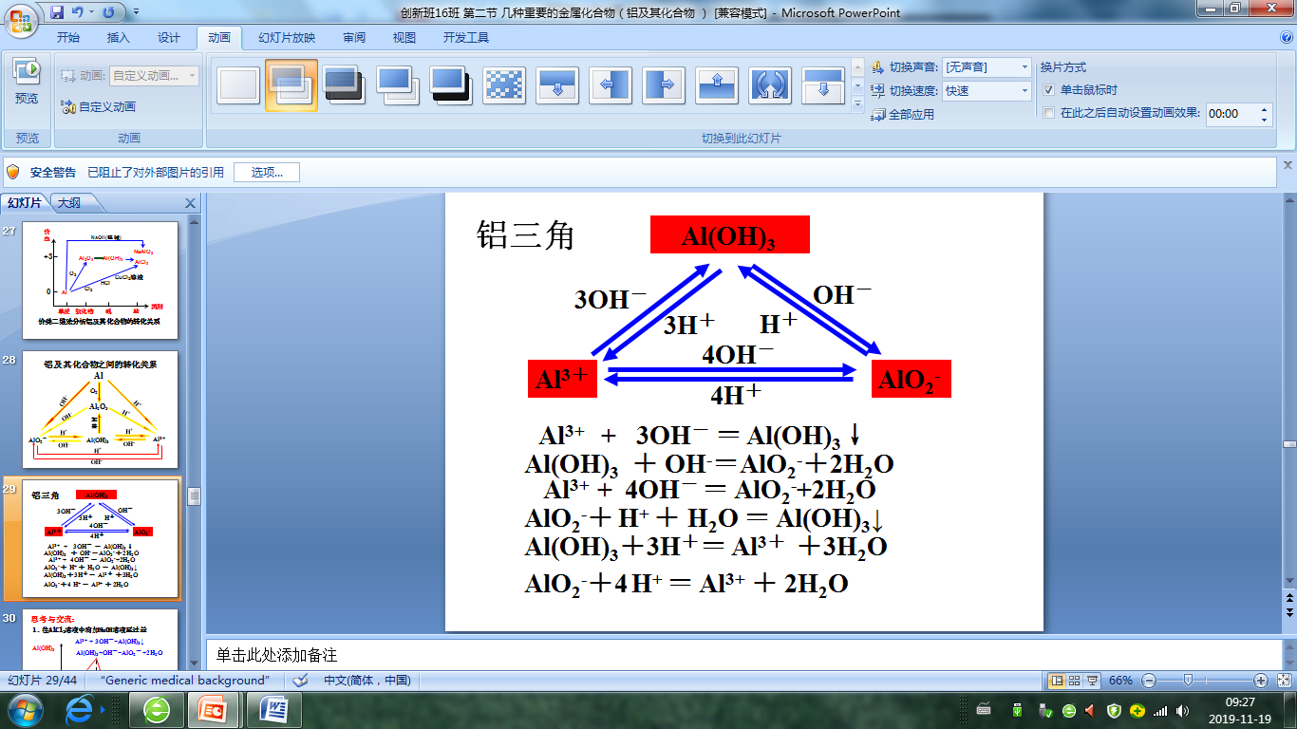

Slide 4
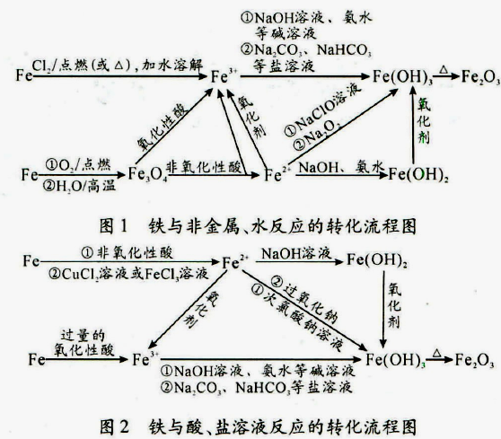

Slide 6
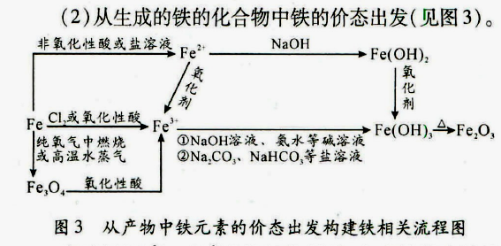

Slide 7
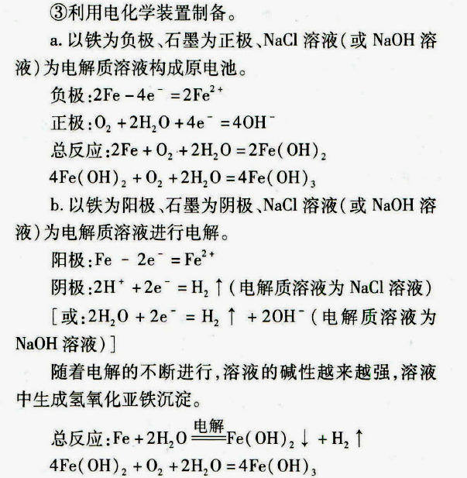
利用电化学反应原理制备：

Slide 8
利用电化学反应原理制备：

Slide 9
价态
+6
HNO₃
Cl₂
Br₂
K₂FeO₄
OH⁻
H⁺
ClO⁻
H⁺
+3
Fe₂O₃
Fe³⁺
Fe(OH)₃
OH—
HNO₃
Fe₃O₄
Fe
Cl₂
O₂
HI
+2
H⁺
FeO
Fe²⁺
Fe(OH)₂
OH—
O₂
H⁺
H₂O
0
Fe
Cu²⁺
H⁺
Fe³⁺
I₂
单质
氧化物
盐
碱
类别

Slide 10
Fe
强还原性
弱氧化剂：H⁺、Cu²⁺、S、I₂、Fe³⁺等
强氧化剂：Cl₂、Br₂、HNO₃等
强还原剂： Zn、CO、Al、C等
强还原剂： Zn、CO、Al、C等
强还原剂：Zn、Fe、Cu、S²⁻、SO₃²⁻、I⁻等
Fe²⁺
Fe³⁺
较强还原性
强氧化剂Cl₂、Br₂、HNO₃、H₂O₂、O₂等
氧化性

